Slide 1
ΠΛΕ70: Ανάκτηση Πληροφορίας
Διδάσκουσα: Ευαγγελία Πιτουρά
Διάλεξη 3: Δομές για Λεξικά. Ανάκτηση Ανεκτική στα Σφάλματα (υποστήριξη *)

Slide 2
Επανάληψη προηγούμενης διάλεξης
Ch. 2
Προ-επεξεργασία εγγράφων της συλλογής για την κατασκευή του αντεστραμμένου ευρετηρίου
Πιο γρήγορες λίστες καταχώρησης με λίστες παράλειψης
Υποστήριξη ερωτημάτων φράσεων (phrase queries) και θέσης (positional queries)

Slide 3



1. Προσδιορισμός Λεξιλογίου όρων
Ch. 2
Συλλέγουμε τα έγγραφα για τα οποία θα κατασκευαστεί το ευρετήριο
Tokenize το κείμενο, αποτέλεσμα: μια λίστα από tokens:
Γλωσσική επεξεργασία ώστε να παραχθεί μια λίστα από κανονικοποιημένα tokens που θα είναι οι όροι που εισαχθούν στο ευρετήριο
Κατασκευή αντεστραμμένου ευρετηρίου

Slide 4
1. Προσδιορισμός Λεξιλογίου όρων
Ch. 2
  Token – η εμφάνιση μια λέξης ή ενός όρου σε ένα έγγραφο
  Type (τύπος) – μια κλάση ισοδυναμίας από tokens
    Παράδειγμα: In June, the dog likes to chase the cat in the barn.
    12 word tokens, 9 word types
  Tokenization - Προβλήματα
  Ποια είναι τα διαχωριστικά (κενό, απόστροφος, ενωτικά (hyphen))

Slide 5
1. Προσδιορισμός Λεξιλογίου όρων
Ch. 2
Κλάσεις ισοδύναμων tokens -> όρους που θα εισαχθούν στο ευρετήριο
Αριθμοί
Κεφαλαία/Μικρά
Λημματοποίηση και Περιστολή (Stemming)
Stop words?
Κλάσεις ισοδύναμων όρων (για συνώνυμα) κατά την επεξεργασία του ερωτήματος ή στο ευρετήριο

Slide 6
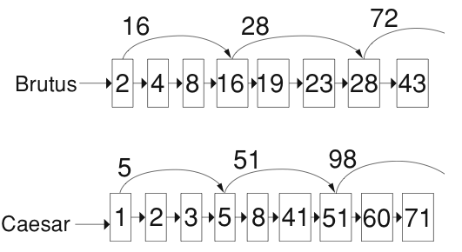
2. Δείκτες παράλειψης
Ch. 2

Slide 7
3. Ερωτήματα Φράσεων και Θέσης
Ch. 2
Ευρετήρια Biword για ερωτήματα φράσεων
Ευρετήρια Θέσης (positional indexes) για ερωτήματα φράσεων και θέσης (γειτονικότητας)

Slide 8
3. Ερωτήματα Φράσεων και Θέσης
Ch. 2
  Στις λίστες καταχωρήσεων σε ένα nonpositional ευρετήριο, κάθε καταχώρηση είναι μόνο ένα docID
  Στις λίστες καταχωρήσεων σε ένα positional ευρετήριο, κάθε καταχώρηση είναι ένα docID και μια λίστα από θέσεις
  Παράδειγμα ερωτήματος: “to₁ be₂ or₃ not₄ to₅ be₆”
  TO, 993427:
    ‹ 1: ‹7, 18, 33, 72, 86, 231›;
    2: ‹1, 17, 74, 222, 255›;
    4: ‹8, 16, 190, 429, 433›;
    5: ‹363, 367›;
    7: ‹13, 23, 191›; . . . ›
  BE, 178239:
    ‹ 1: ‹17, 25›;
    4: ‹17, 191, 291, 430, 434›;
    5: ‹14, 19, 101›; . . . ›

Slide 9
Τι θα δούμε σήμερα;
Κεφ. 3
Δομές δεδομένων για Λεξικά
Ανάκτηση Ανεκτική σε Σφάλματα “Tolerant”
  Ερωτήματα με Wild-card («χαρακτήρων μπαλαντέρ)*

Slide 10
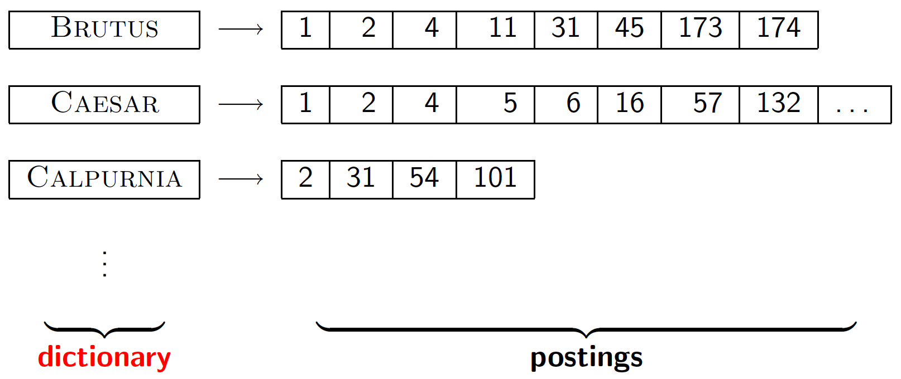
Δομές Δεδομένων για Λεξικά
Κεφ. 3.1
Οι δομές δεδομένων για το λεξικό περιέχουν το λεξιλόγιο όρων (λήμμα), τη συχνότητα εγγράφου (document frequency), δείκτες σε κάθε λίστα καταχωρήσεων … ποια δομή δεδομένων είναι κατάλληλη;
Λεξικό

Slide 11
Δομές Δεδομένων για Λεξικά
Κεφ. 3.1
Λεξιλόγιο (vocabulary): το σύνολο των όρων
Λεξικό (dictionary): μια δομή για την αποθήκευση του λεξιλογίου
Πως αποθηκεύουμε ένα λεξικό στη μνήμη αποδοτικά;
Πως το χρησιμοποιούμε;

Slide 12
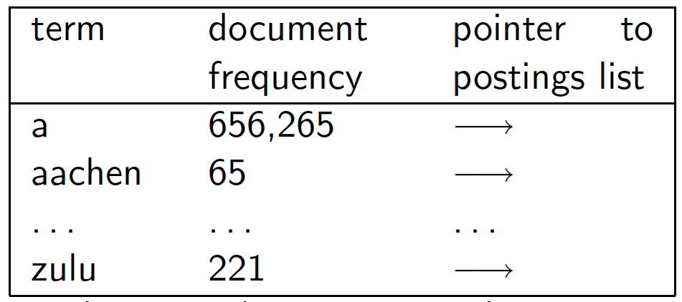
Μια απλοϊκή λύση
Κεφ. 3.1
array of struct:
char[20] int Postings *
20 bytes 4/8 bytes 4/8 bytes
Πως αναζητούμε έναν όρο (λήμμα) στο λεξικό γρήγορα κατά την εκτέλεση του ερωτήματος;
  ο όρος είναι το κλειδί (σε ορολογία δομών δεδομένων)

Slide 13
Δομές Δεδομένων για Λεξικά
Κεφ. 3.1
Αποδοτική αναζήτηση ενός όρου (κλειδιού) στο λεξικό.
Σχετικές συχνότητας προσπέλασης των κλειδιών (πιο γρήγορα οι συχνοί όροι;)
Πόσοι είναι οι όροι (κλειδιά),
Είναι στατικό ή έχουμε συχνά εισαγωγές/διαγραφές όρων ή και τροποποιήσεις; Μόνο εισαγωγές (insert only – append only)

Slide 14
Δομές δεδομένων για το Λεξικό
Κεφ. 3.1
Δυο βασικές επιλογές:
  Πίνακες Κατακερματισμού (Hashtables)
  Δέντρα (Trees)
Μερικά Συστήματα Ανάκτησης Πληροφορίας χρησιμοποιούν πίνακες κατακερματισμού άλλα δέντρα

Slide 15
Πίνακες Κατακερματισμού
Κεφ. 3.1
Κάθε όρος του λεξιλογίου κατακερματίζεται σε έναν ακέραιο
+:
  Η αναζήτηση είναι πιο γρήγορη από ένα δέντρο: O(1)
- :
  Δεν υπάρχει εύκολος τρόπος να βρεθούν μικρές παραλλαγές ενός όρου
    judgment/judgement, resume vs. résumé
  Μη δυνατή η προθεματική αναζήτηση [ανεκτική ανάκληση]
  Αν το λεξιλόγιο μεγαλώνει συνεχώς, ανάγκη για να γίνει κατακερματισμός από την αρχή

Slide 16
Δέντρα αναζήτησης: Δυαδικό δέντρο
Κεφ. 3.1
Root
a-m
n-z
a-hu
hy-m
n-sh
si-z
aardvark
sickle
zygot
huygens

Slide 17
Δέντρα αναζήτησης: Δυαδικό δέντρο
Κεφ. 3.1
O(log M), M: αριθμός των όρων (το μέγεθος του λεξικού)
Ανάγκη για ισοζύγιση

Slide 18
Δέντρα: B-δέντρα
Κεφ. 3.1
a-hu
n-z
hy-m
  Ορισμός: Κάθε εσωτερικός κόμβος έχει έναν αριθμό από παιδιά στο διάστημα [a, b] όπου a, b είναι κατάλληλοι φυσικοί αριθμοί, π.χ., [2,4].

Slide 19
Δέντρα
Κεφ. 3.1
Το απλούστερο: δυαδικό δέντρο
Το πιο συνηθισμένο: B-δέντρα
Τα δέντρα απαιτούν ένα δεδομένο τρόπο διάταξης των χαρακτήρων (αλλά συνήθως υπάρχει)
+:
    Λύνουν το πρόβλημα προθέματος (π.χ., όροι που αρχίζουν με hyp)
-:
    Πιο αργή: O(log M) [και αυτό απαιτεί (ισοζυγισμένα balanced δέντα]
    Η ισοζύγιση (rebalancing) των δυαδικών δέντρων είναι ακριβή
      Αλλά τα B-δέντρα καλύτερα

Slide 20
Ερωτηματα με *

Slide 21
Ερωτήματα με Wild-card (*)
Κεφ. 3.2
Δεν είμαστε σίγουροι για την ορθογραφία της λέξης
Πολλαπλές εκδοχές της ορθογραφίας της λέξης
Δεν είμαστε σίγουροι αν έχει γίνει stemming
Ορθογραφία ξένης λέξης (Σ*ξπ*ρ)

Slide 22
Ερωτήματα με Wild-card (*)
Κεφ. 3.2
mon*: Βρες όλα τα έγγραφα που περιέχουν οποιαδήποτε λέξη αρχίζει με “mon” (trailing wild card query).
  Εύκολο όταν το λεξικό με δυαδικό δέντρο (ή B-δέντρο):
    ανάκτησε όλους τους όρους t στο διάστημα: mon ≤ t < moo
    Για κάθε όρο, αναζήτησε το αντεστραμμένο ευρετήριο σε ποια έγγραφα εμφανίζεται
* mon: Βρες όλα τα έγγραφα που περιέχουν οποιαδήποτε λέξη τελειώνει σε “mon” (leading wind card queries): πιο δύσκολο
  Διατήρησε ένα επιπρόσθετο B-tree για τους όρους ανάποδα (backwards), πχ ο όρος demon -> nomed
  Ανάκτησε όλους τους όρους t στο διάστημα: nom ≤ t < non.

Slide 23
Ερωτήματα με Wild-card (*)
Κεφ. 3.2
Πως μπορούμε να απαντήσουμε ερωτήσεις με ένα * στη μέση της λέξης, π.χ., pro*cent ?
+ διατρέχουμε τους όρους που ανήκουν στην τομή και απορρίπτουμε όσους ταιριάζουν και με το πρόθεμα και με το επίθημα (αρκεί; ba*ba και όρος ba?)

Slide 24
Επεξεργασία ερωτημάτων
Κεφ. 3.2
Π.χ., Θεωρείστε το ερώτημα:
se*ate AND fil*er
Μπορεί να οδηγήσει στην εκτέλεση πολλών Boolean AND ερωτημάτων (πιθανοί συνδυασμοί όρων).

Slide 25
Γενικά ερωτήματα με *
Κεφ. 3.2
* στη μέση του όρου
  co*tion
Αναζήτησε το co* AND *tion σε ένα B-tree και υπολόγισε την τομή των συνόλων
  Ακριβό!
Δύο γενικές λύσεις
  Μετατροπή της ερώτησης q* σε Boolean ερώτηση Q σε ένα ειδικό ευρετήριο τέτοιο ώστε η απάντηση στο Q να είναι υπερσύνολο της απάντησης στο q* και στη συνέχεια ελέγχουμε

Slide 26
Γενικά ερωτήματα με *
Κεφ. 3.2
Πρώτη εναλλακτική λύση: Μετάτρεψε τις ερωτήσεις έτσι ώστε τα * να εμφανίζονται στο τέλος
Permuterm Index (ευρετήριο αντιμετατεθειμένων όρων)

Slide 27
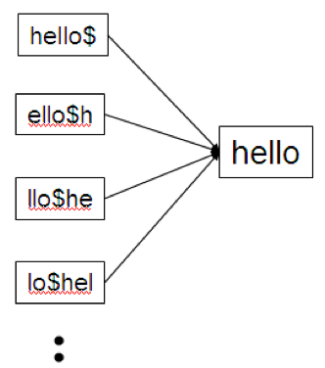
Ευρετήριο Permuterm
Κεφ. 3.2.1
Βασική ιδέα: Περιστροφή (rotation) του όρου του ερωτήματος ώστε το * στο τέλος
π.χ., Ερώτημα he*lo -> he*lo$ -> lo$he*
  όπου $ ένα ειδικός χαρακτήρας που σηματοδοτεί το τέλος μιας λέξης
Ψάχνουμε το lo$hel*
Κατασκευάζουμε ένα ευρετήριο αντιμετατεθειμένων όρων στο οποίο οι διάφορες παραλλαγές που προκύπτουν από την περιστροφή του όρου συνδέονται με τον αρχικό
Πχ. για τον όρο hello -> hello$, εισάγουμε στο ευρετήριο τα:
  hello$, $hello, o$hell , lo$hel (match), llo$he, ello$h

Slide 28
Ευρετήριο Permuterm
Κεφ. 3.2.1
Παράδειγμα
Ευρετήριο – όροι moron, man
Εισάγουμε στο λεξικό όλες τις περιστροφές των όρων να δείχνουν στον όρο στο αντεστραμμένο ευρετήριο
moron -> moron$ -> στο ευρετήριο: $moron, n$moro, on$mor ron$mo oron$m moron$
man -> man$ -> στο ευρετήριο: $man, n$ma , an$m, man$
Ερώτημα
m*n -> m*n$ -> n$m*
Ερώτημα: mo*n -> n$mo*
Match?
Ερώτημα: m* -> $m*
Match?

Slide 29
Ευρετήριο Permuterm
Κεφ. 3.2.1
X*Y*Z πως γίνεται match?
  X*Y*Z$ -> Z$X*
  Ψάξε Z$X* και μετά έλεγξε κάθε υποψήφιο όρο για το Υ
  Πχ fi*mo*er -> ψάξε er$fi*, έλεγξε αν και mo (π.χ., fishmonger και fillbuster)
Στην πραγματικότητα, permuterm B-tree
Πρόβλημα: ≈ δεκαπλασιάζει το μέγεθος του λεξικού
Εμπειρική παρατήρηση για τα Αγγλικά

Slide 30
Ευρετήρια k-γραμμάτων (k-gram indexes)
Κεφ. 3.2.2
k-gram: ακολουθία k χαρακτήρων
Απαρίθμησε όλα τα k-γράμματα που εμφανίζονται σε κάθε όρο
  π.χ., για το κείμενο “April is the cruelest month” έχουμε τα 2-γράμματα (bigrams)
    Όπου $ ένα ειδικός χαρακτήρας που σηματοδοτεί το τέλος και την αρχή μιας λέξης
Διατήρησε ένα δεύτερο αντεστραμμένο ευρετήριο από τα 2-γράμματα στους όρους του λεξικού που τα περιέχουν
$a,ap,pr,ri,il,l$,$i,is,s$,$t,th,he,e$,$c,cr,ru,
ue,el,le,es,st,t$, $m,mo,on,nt,h$

Slide 31

Παράδειγμα 2-γράμματος
Κεφ. 3.2.2
Το ευρετήριο k-γραμμάτων βρίσκει τους όρους βασισμένο σε μια ερώτηση που αποτελείται από k-γράμματα (εδώ k=2).
$m
mace
madden
mo
among
amortize
on
along
among
k = 3

Slide 32
Επεξεργασία ερωτημάτων
Κεφ. 3.2.2
Ερώτημα mon* τώρα γίνεται
  $m AND mo AND on
  Βρίσκει τους όρους που ταιριάζουν μια AND εκδοχή του wildcard ερωτήματος.
Απαιτείται βήμα μετά-φιλτραρίσματος (post-filter)
  False positive, π.χ., moon
Οι όροι που απομένουν αναζητούνται στο γνωστό αντεστραμμένο ευρετήριο όρων-εγγράφων

Slide 33
Επεξεργασία ερωτημάτων
Sec. 3.2.2
Ένα Boolean ερώτημα για κάθε όρο
Μπορεί να οδηγήσουν σε ακριβή επεξεργασία ερωτημάτων
  pyth* AND prog*
Αν ενθαρρύνουμε την “τεμπελιά” οι άνθρωποι θα ανταποκριθούν!
Ποιες μηχανές αναζήτησης επιτρέπουν τέτοια ερωτήματα;
Search
Type your search terms, use ‘*’ if you need to.
E.g., Alex* will match Alexander.

Slide 34
ΤΕΛΟΣ 3^{ου} Μαθήματος
Ερωτήσεις?
Χρησιμοποιήθηκε κάποιο υλικό των:
Pandu Nayak and Prabhakar Raghavan, CS276:Information Retrieval and Web Search (Stanford)
Hinrich Schütze and Christina Lioma, Stuttgart IIR class

